Slide 1
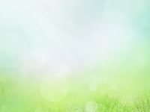
Муниципальное бюджетное дошкольное образовательное учреждение
детский сад «Олененок»
ФЭМП и аппликация в средней группе
«Путешествие к лесным зверям»
Составила :
Васильева Анна Александровна,
воспитатель

Slide 2
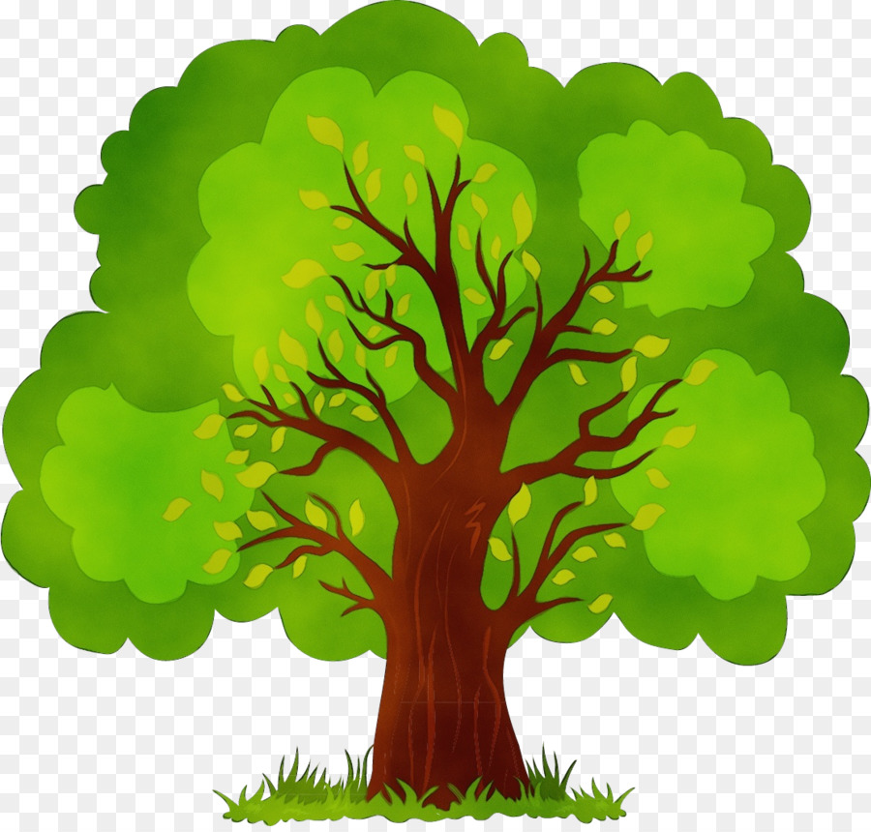
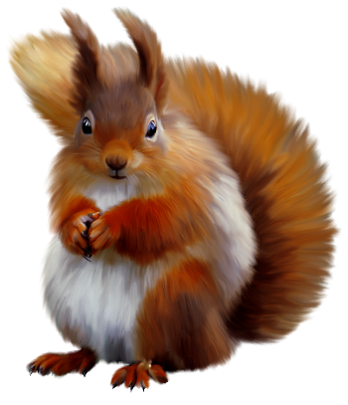
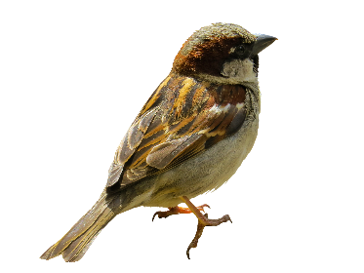
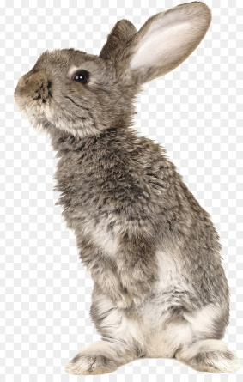
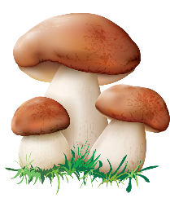
Дидактическая игра: «Найди свое место»
Мы с вами оказались на лесной полянке. На полянке растет дерево
Кто сидит на дереве? (воробей и белка).
А кто сидит выше воробей или белка?
Кто сидит ниже?
Где растет гриб? (под деревом)
Ежик где спрятался? (за деревом)
Что мы видим над деревом? (солнце)
Кто сидит перед деревом? (заяц)

Slide 3
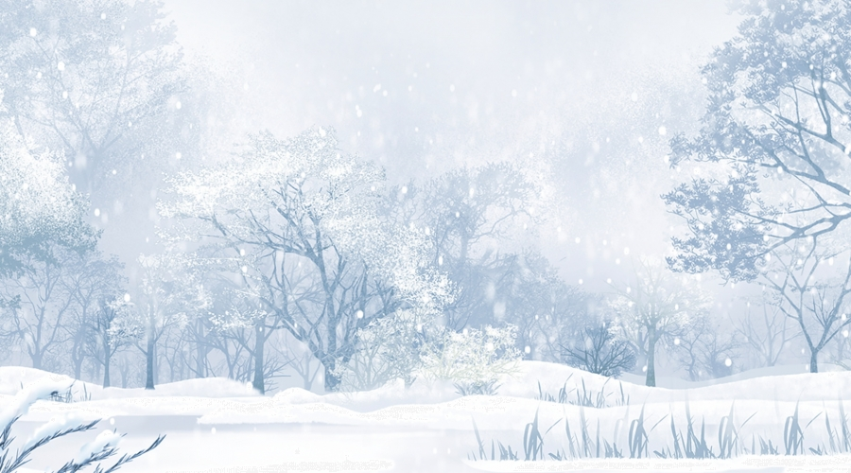
Дидактическая игра «Угадай, что изменилось?»
Ребята, лесные звери хотят с вами поиграть в игру. Назовите мне всех лесных зверей, которых видите и запомните.

Slide 5
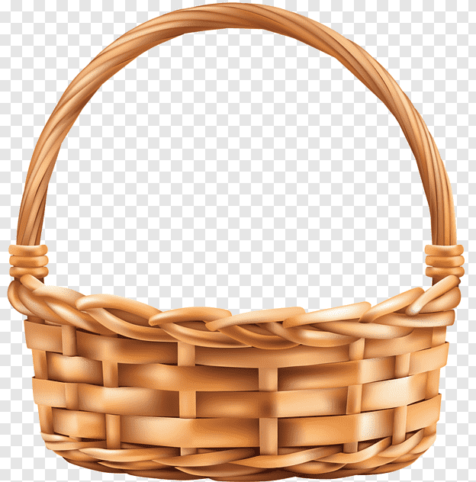
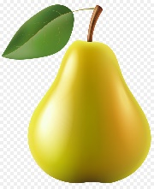
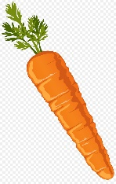
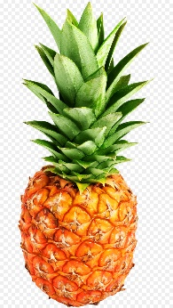
Игра « Магазин»
Картинка с изображением фруктов или овощей. И 3 картинки с изображением точек, посчитать фрукты и выбрать подходящую карточку.

Slide 6
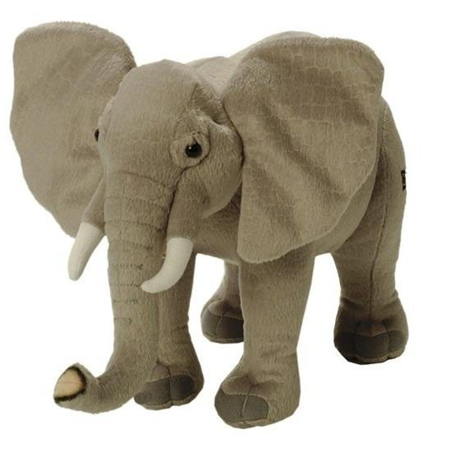
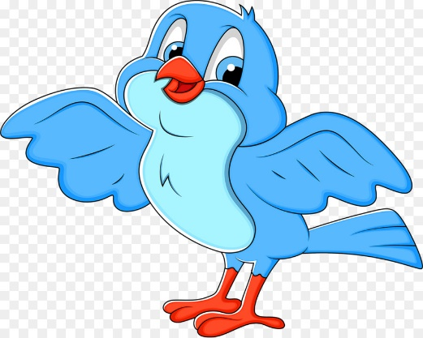
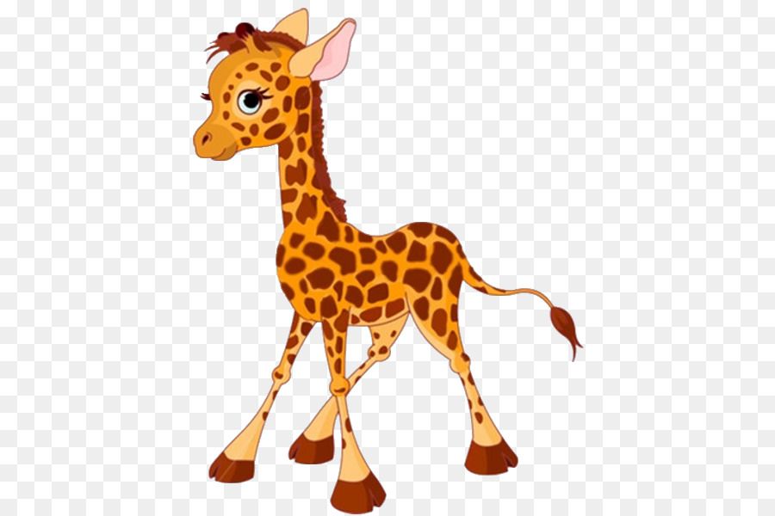
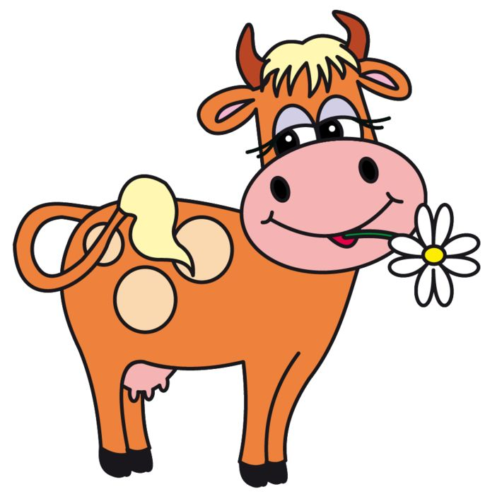
Дидактическая игра" Сравни животных"
А вот и первый зверь, которого мы с вами встретили-слонёнок(игрушка).
Он очень любит считать. Поможем? (да).
Сколько хвостов у жирафа? (1).
Сколько рогов у коровы? (2).
Сколько лап у льва? (4).
Сколько ног у птицы? (2).
Кто выше: жираф или лошадь?

Slide 7
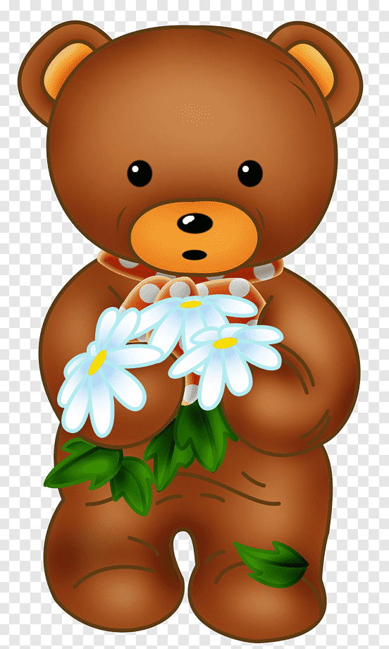
Физкультминутка
Ходит по лесу медведь, (ходьба медведя)
Хочет сесть и посидеть.
Где ж такое место есть, (разводит руками перед собой)
Чтобы мог медведь присесть?
То высок пенек, (правая рука перед грудью)
То торчит сучок, (левая рука на поясе, правая сжатая в кулак,
указательный палец – торчит)
То мокрый мох, (развести руки перед собой)
То мох пересох, (потереть ладоши)
Ох!
То низкий пень, (присесть)
То густая тень, (руки поднять)
То узкий ров, (потянуться вперед обеими руками)
Нет хорошего местечка. (взяться за голову)
Это сказка о медведе,
О медведе – привереде!
Про кого у нас была физкультминутка? Про медведя.

Slide 8
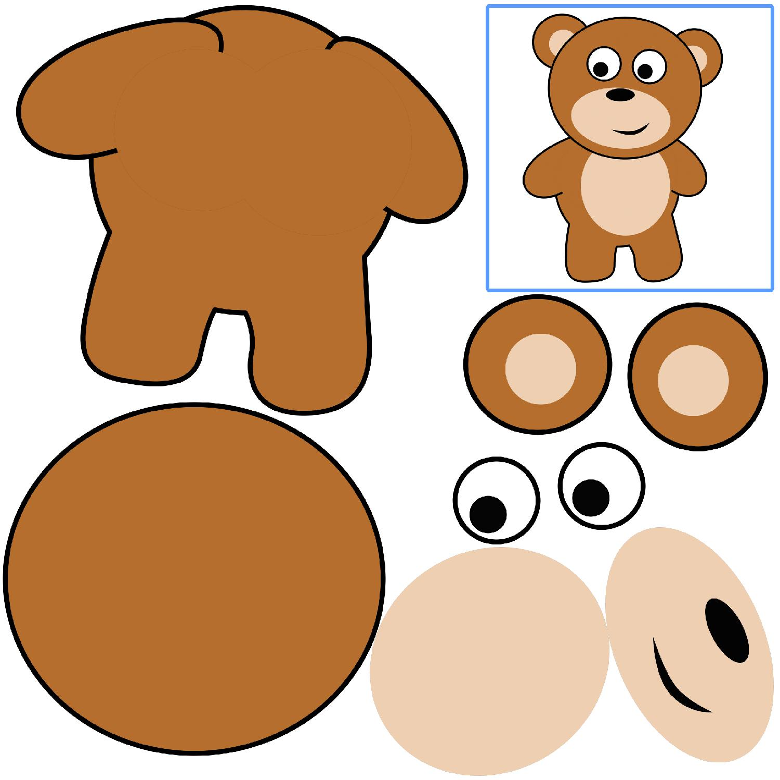
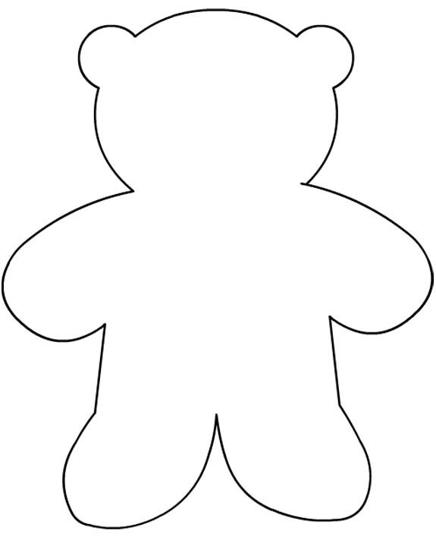
Для того чтобы сделать медведя: Вам нужно взять шаблон медведя, обвести его на картон и аккуратно вырезать его силуэт. Далее берём квадратики (предварительно нарезанные) из салфеток коричневого цвета и заготавливаем кружочки. На основу из картона равномерно наносим клей и приклеиваем кружки. Глазки выполняем из бусинок. Наши замечательные медведи готовы.

Slide 9
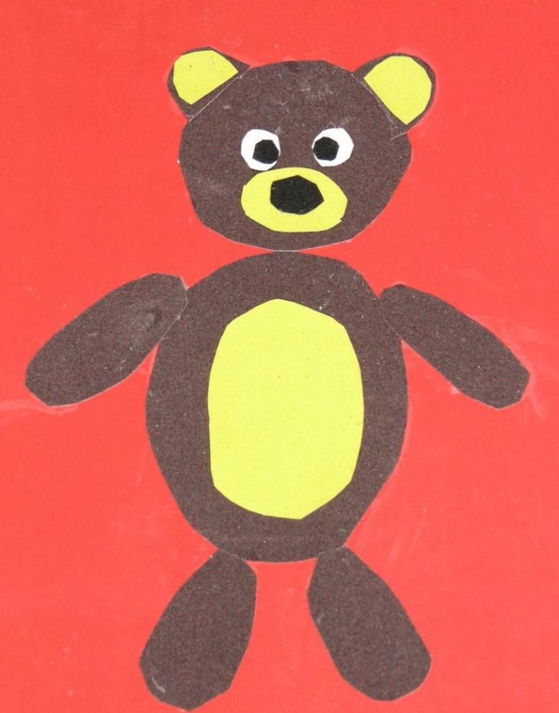
Вы сегодня такие молодцы. Справились со всеми заданиями. Давайте вспомним, чем мы занимались и что вам понравилось.

